Slide 1
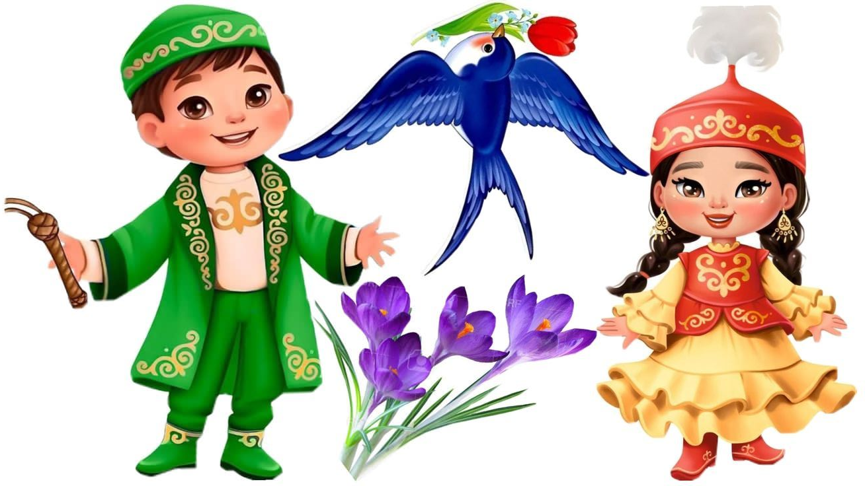
«Ұлттық ойын – рухани мұра»

Slide 2
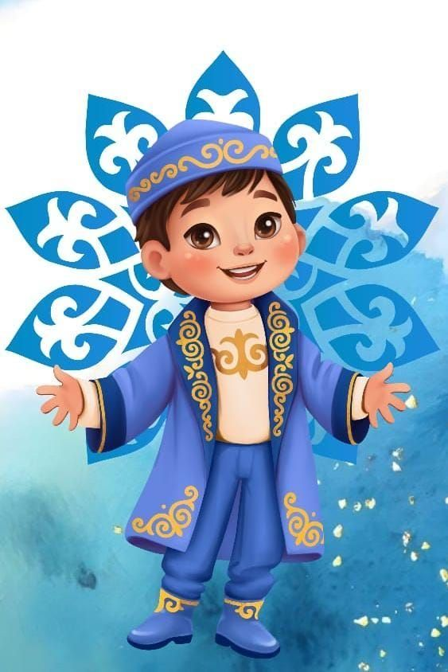
Мақсаты:
Ұлттық ойындардың тәрбиелік мәнің түсіндіру.
Әр жас тобына сәйкес ұлттық ойындарды қолдану жолдарын көрсету.
Педагогтарға тәжірибелік әдістер ұсыну.
Міндеттері:
Балалардың қимыл-қозғалысын дамыту.
Ұлттық дәстүрге қызығушылығын арттыру.
Ұжымда ойнау, достық қарым-қатынас қалыптастыру.

Slide 3
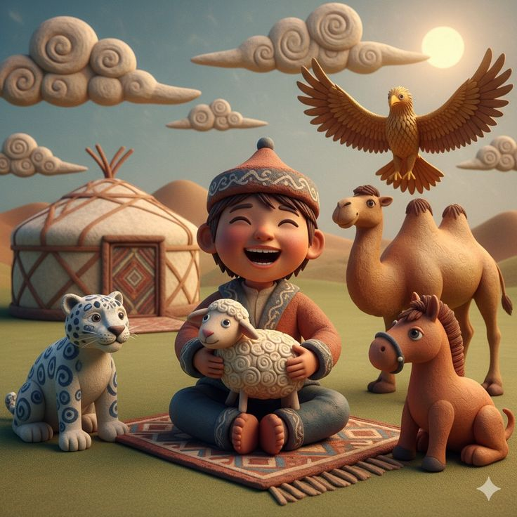
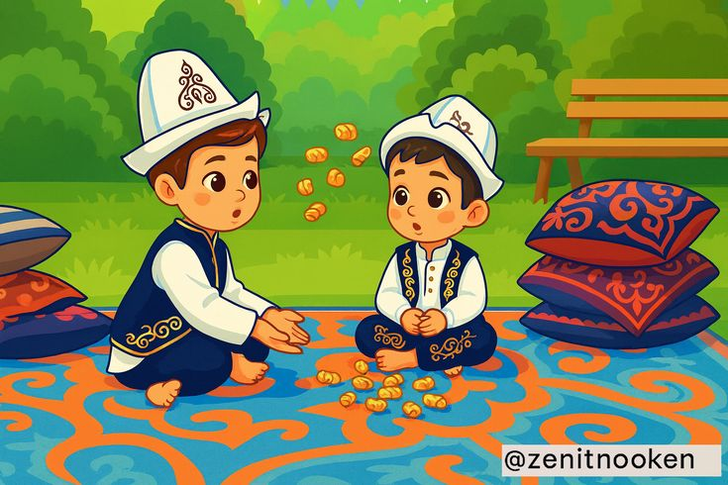
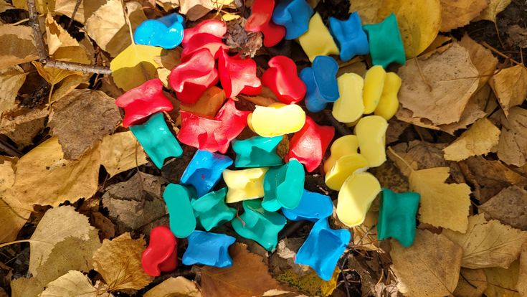
Кіші топ (2-3 жас)
«Ханталапай»
Мақсаты: зейінді дамыту, саусақ моторикасын, шапшаңдыққа баулиды.
Ойын барысы: балалар шеңберге отырады. Нұсқаушы: талапай ау, талапай табылды ойын алақай – деп асықтарды шашып жібереді.
«Қуырмаш»
Мақсаты: саусақ моторикасын дамыту.
Ойын барысы: балалардың алақанымын мен ойнап халық өлеңімен бірге жүргізіледі.
Алақаным ашылды,
Оған дәндер шашылды.
Бір деп, алып санаймын,
Екі деп мен жинаймын.
Алақанды жабамын бір күлімдеп аламын.
«Асықты жасыру»
Мақсаты: кеңістікті бағдарлай білу. Зейіндерін дамыту.
Ойын барысы: балалар асықты бір жерден екінші жерге апарып жасырады.

Slide 4
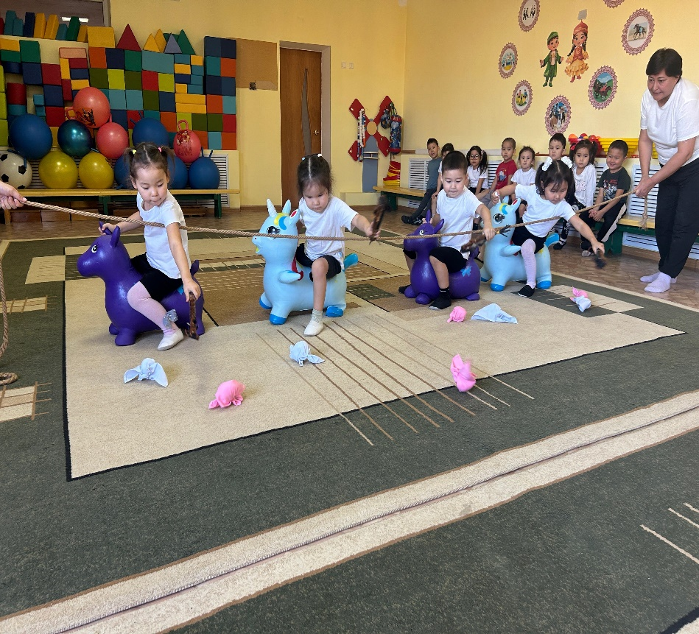
Ортаңғы топ (3-4 жас)
«Асау мәстек»
Мақсаты: тепе-теңдік сақтау, ептілікті дамыту, тілдерін ойынға сәйкес дамыту.
Ойын барысы: керілген арқан бойымен мәстекке мініп отырады. Қолыңдағы қамшыларымен еңкейіп жердегі ормалды іліп алады немесе алға қарай қағып жібереді.
Ер екеніңді білейін
Ешкі сойып берейін
Тақия алсаң еңкейіп
Құламасаң теңкейіп
Ерлігіне сенейін.
Ойын шартын қабылдап ортаға шыққан бала:
Асау мәстек бұл болса
Үйретейін көріңіз
Маған таяқ беріңіз! – леп таяқпен арқаннан асылып жердегі тақияны іліп алу керек.
«Түйілген орамал»
Мақсаты: Кеңістікті бағдарлай жүгіру ептілік шапшаңдықты дамыту.
Ойын барысы: жүргізуші бір, екі, үш деп дауыстайды, осы кезде баллар жан-жаққа бытырай қашады, ойын жүргізушісі қолында түйілген орамалы бар баланы қуалайды. Ол орамалды басқа біреуге лақтырады, қағып алған бала қаша жөнеледі, осылайша ойын жүргізіледі. Түйулі орамалды алғанша қуалай береді.

Slide 5
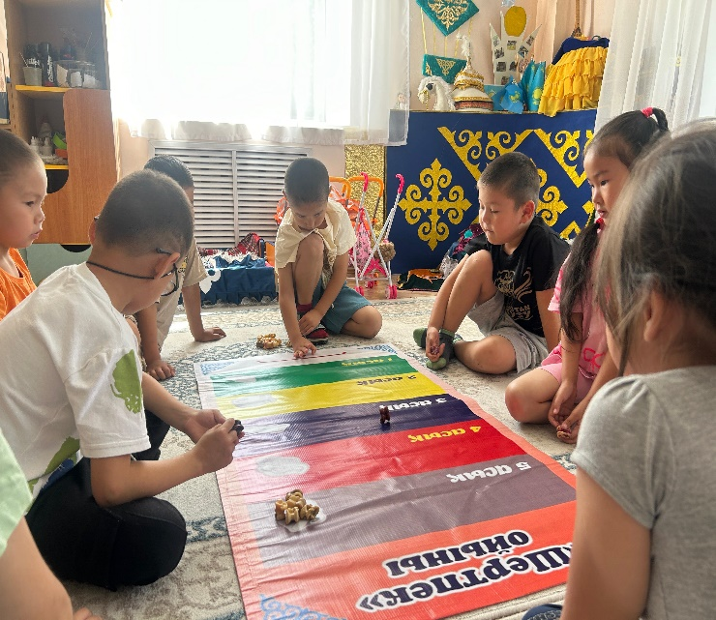
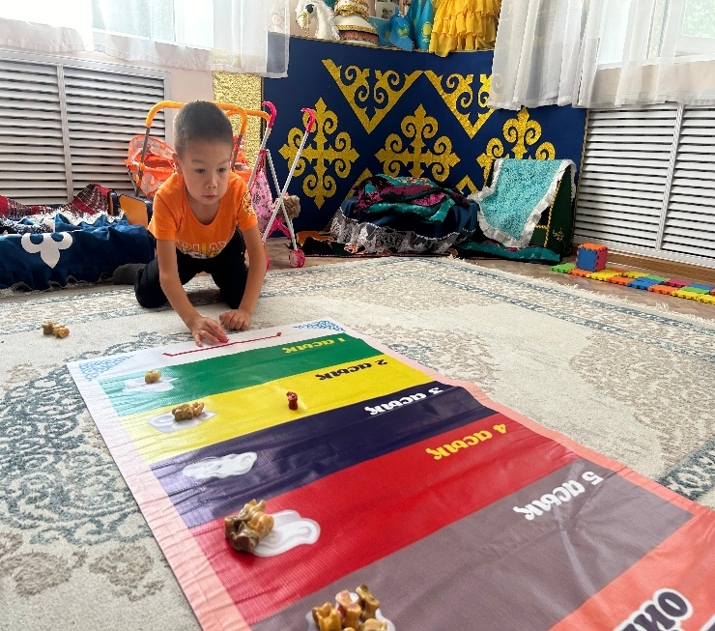
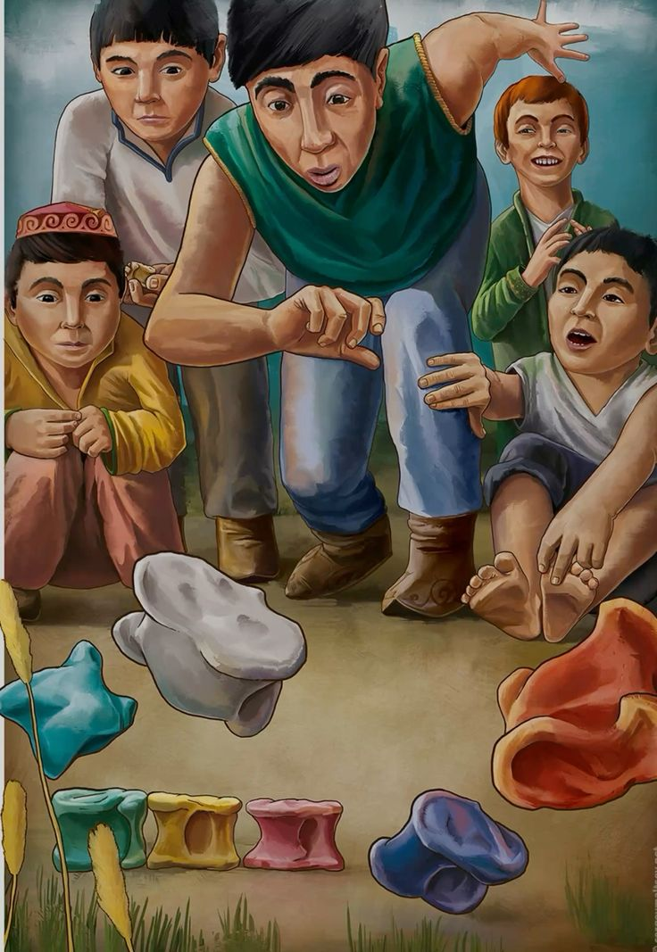
Ересек топ (4-5 жас)
«Шертпек»
Мақсаты: көз мөлшері, санауға, саусақ моторикасын, ептілікті дамыту.
Ойын барысы: Ойынға он балаға дейін қатыса алады, шерту сызығына асықты алшы, тейке, бүк, шік түрінде қойып әр бала шіктен бастап алшыға дейн 4 рет сұқ немесе ортаңғы саусақпен шерту мүмкіндігіне ие болады. Ойында әр бала жеке ұпай жинап, соныңда топтағы барлық баланың ұпайларын қосуға болады.
«Соқыр теке»
Мақсаты: жүгіруге, тактилді сезінуге, тілдерін дамыту, ұжым болып ойнауға үйрету.
Ойын барысы: балалар дөңгелене тұрады. Бір баланың көзі байланып қойылады. Балалар:
Бота, бұзау, қозы, лақ
Қайда кетті құлыншақ
Соқыр теке бақ-бақ
Мені іздеп тап-тап – деп тақпақтайды. Соқыр теке балаларды қуып ұстайды. Ұстап алған баланы тауып, атын атауға тырысады. Ұсталынған бала соқыр теке рөлін атқарады.

Slide 6
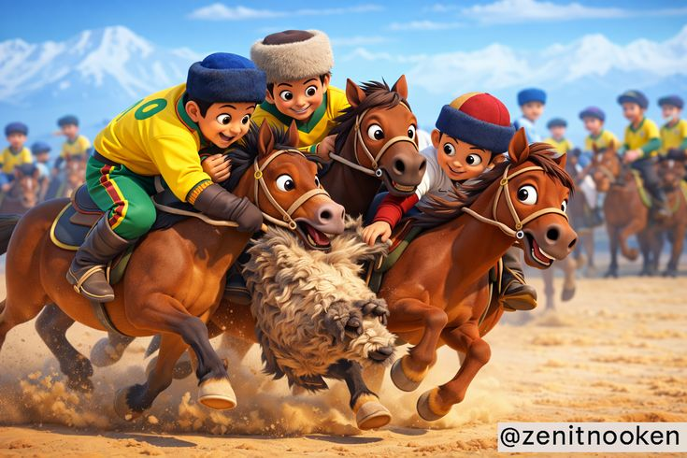
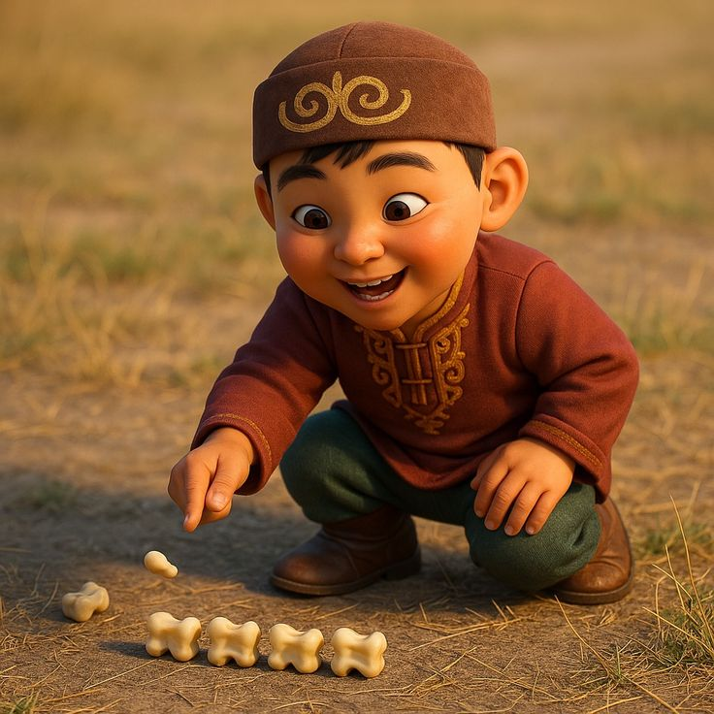
Мектепалды (5-6 жас)
«Бес тас»
Мақсаты:балалардың ептілігін дамыту.
«Қалашық», «Көкпар»
«Кім мерген эстафетасы»
Ойын барысы: әр командада 4 ойыншы, 3 сақа болады. Әр топтың мәресіне 5 кеңей тігіледі. Бірінші ойыншы 3 сақаны алып жүгіріп барып, 3 рет кеңейлерді дәлдеп атады да, сақаларды жинап алып екінші ойыншыға әкеліп береді осылай қалған үш ойыншы жалғастырады. Топтар жылдам және тигізген асықтарына қарай ұпай алады.

Slide 7
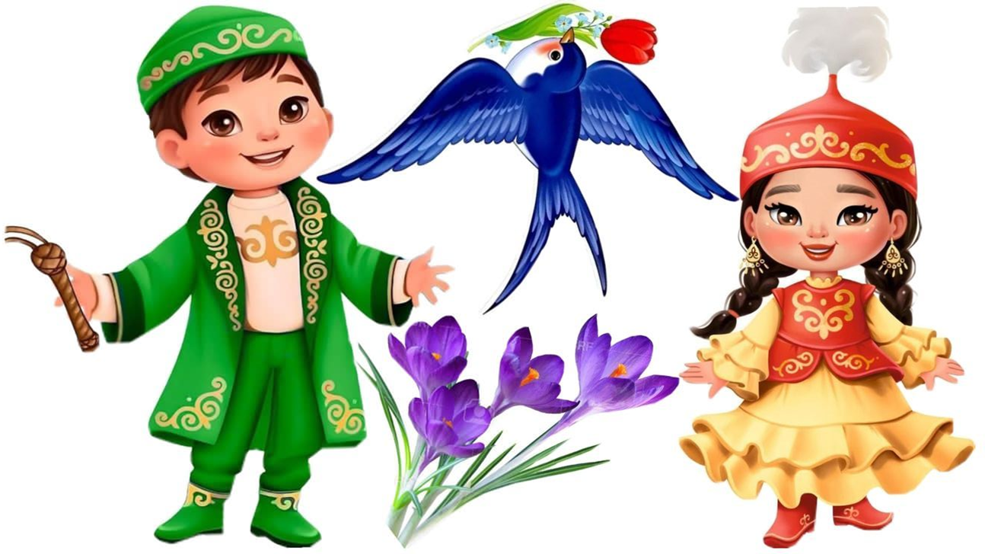
Назарларыңызға рақмет!

